Slide 1
The C# Programming Language
Логічні та побітові операції
Logical and bitwise operations

Slide 2

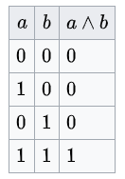
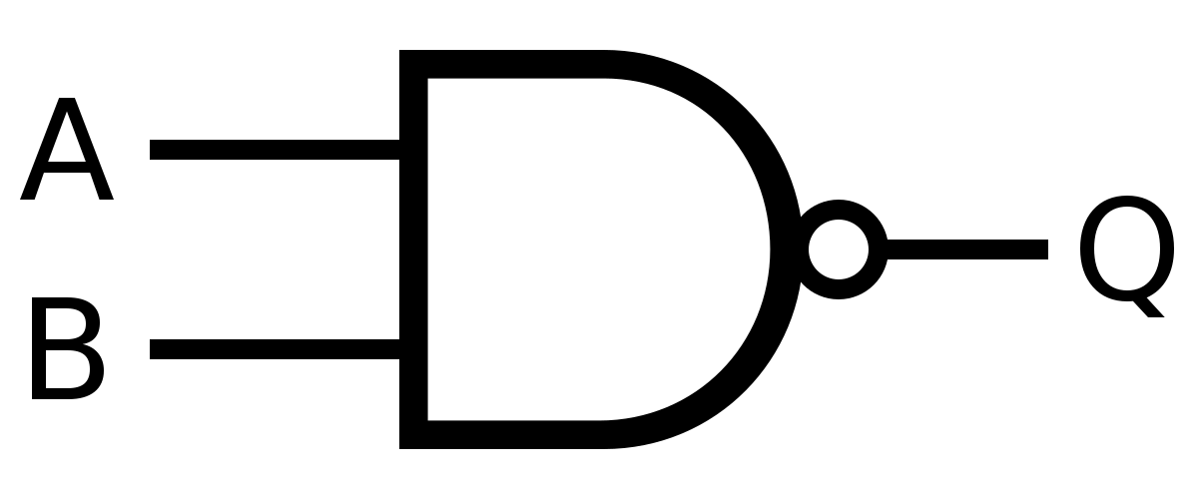
Кон'юнкція
Кон'юнкція - це логічна операція, що має значення «1», якщо всі операнди мають значення «1». Операція передбачає вживання сполучника «і» в логічних висловлюваннях.
Синоніми: логічне «і», логічне множення, іноді просто «і».
Найчастіше зустрічаються такі позначення для операції кон'юнкції:
Таблиця істинності

Slide 3
Оператор логічного І-& / Logical AND operator &
Оператор & обчислює логічне "i" для всіх своїх операндів.
Результат операції x & y приймає значення true, якщо обидва операнди x і y мають значення true, в іншому випадку результат буде false.
bool a = false & false; // a = false
bool b = false & true; // b = false
bool c = true & false; // c = false
bool d = true & true; // d = true
результат = операнд1 & операнд2
Для операндів цілочисельних типів оператор & обчислює побітовое логічне "i" (логічне множення) своїх операндів.
int result = 255 & 1;// = 1
1 & 1 = 1
0 & 0 = 0
1 & 0 = 0
0 & 1 = 0
1 1 1 1 1 1 1 1
&
0 0 0 0 0 0 0 1
0 0 0 0 0 0 0 1
255
&
1
1

Slide 4
Умовний оператор логічного І-&& / Conditional logical AND operator &&
Умовний оператор логічного "i" (&&) обчислює логічне "i" для своїх операндів.
Результат операції x && y приймає значення true, якщо обидва операнди x і y мають значення true, в іншому випадку результат буде false.
Якщо x має значення false, тоді y не обчислюється (не береться до уваги).
результат = операнд1 && операнд2
bool a = false && … ; // a = false
bool c = true && false; // c = false
bool d = true && true; // d = true

Slide 5


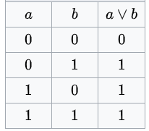
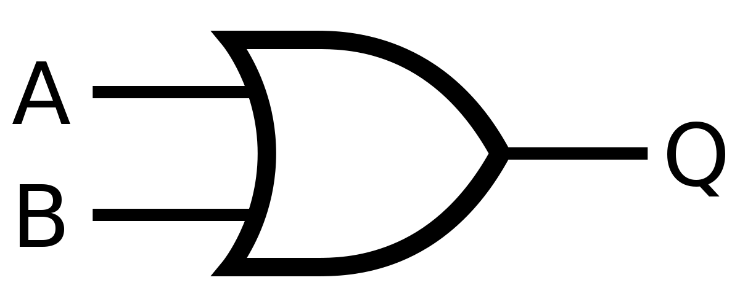
Диз'юнкція
Диз'юнкція - це логічна операція, що має значення «1», якщо хоча б один з операндів має значення «1». Операція відображає вживання сполучника «або» в логічних висловлюваннях.
Синоніми: логічне додавання, логічне АБО, включне АБО, іноді просто АБО
Найчастіше зустрічаються такі позначення для операції кон'юнкції:
Таблиця істинності

Slide 6
Оператор логічного АБО | / Logical OR operator |
Оператор | обчислює логічне АБО для всіх своїх операндів.
Результат операції x | y приймає значення true, якщо хоча б один з операндів x або y має значення true, в іншому випадку результат буде false.
bool a = false & false; // a = false
bool b = false & true; // b = true
bool c = true & false; // c = true
bool d = true & true; // d = true
результат = операнд1 | операнд2
Для операндів цілочисельних типів оператор | обчислює побітовое логічне АБО своїх операндів.
1 | 1 = 1
0 | 0 = 0
1 | 0 = 1
0 | 1 = 1
2
|
1
3
int result = 2 | 1 = 3
0 0 0 0 0 0 1 0
|
0 0 0 0 0 0 0 1
0 0 0 0 0 0 1 1

Slide 7
Умовний оператор логічного АБО || / Conditional logical OR operator ||
Умовний оператор логічного АБО (||) обчислює логічне АБО для своїх операндів.
Результат операції x || y приймає значення true, якщо хоча б один з операторів x або y має значення true, в іншому випадку результат буде false.
Якщо x має значення true, тоді y не обчислюється (не береться до уваги).
результат = операнд1 || операнд2
bool a = true || … ; // a = true
bool c = false || false; // c = false
bool d = false || true; // d = true

Slide 8
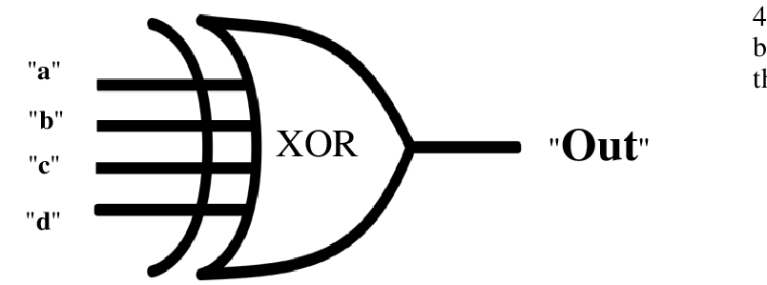
Оператор логічного виключного АБО ^ / Logical exclusion operator OR ^
Оператор ^ обчислює логічне виключне АБО для всіх своїх операндів, повертаючи true для x ^ y, якщо x має значення true і y має значення false або x має значення false і y має значення true, в іншому випадку результат буде false.
операнд1 ^ операнд2 = результат
Таблиця істинності
true ^ true = false
false ^ false = false
false ^ true = true
true ^ false = true

Slide 9

Оператор побітового виключного АБО ^ / Bitwise exclusion operator OR ^
Для операндів цілочисельних типів оператор ^ обчислює побітовое виключне АБО, також відоме як побітове логічне XOR.
Таблиця істинності
int result = 3 ^ 1 = 2
1 ^ 1 = 0
0 ^ 0 = 0
1 ^ 0 = 1
0 ^ 1 = 1
3
^
1
2
0 0 0 0 0 0 1 1
^
0 0 0 0 0 0 0 1
0 0 0 0 0 0 1 0

Slide 10

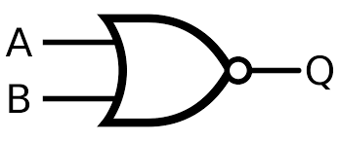
Оператор логічного заперечення !
Унарний префіксний оператор ! виконує логічне заперечення операнда, повертаючи true, якщо операнд має значення false, і false, якщо операнд має значення true.
! операнд = результат
Таблиця істинності
!false = true
!true = false

Slide 11
Оператор побітового заперечення ~
Побітове заперечення ~ - це унарна операція, дія якої еквівалентна застосуванню логічного заперечення до кожного біту у двійковому представленні операнда.
Таблиця істинності
~1 = -2
~ 0 = 1
~ 1 = 0
0 0 0 0 0 0 0 1
~
1 1 1 1 1 1 1 0
1
~
-2

Slide 12

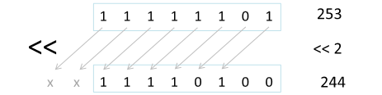


Логічні зсув числа - <<, >>
При логічному зсуві значення останнього біта у напрямку зсуву втрачається (копіюємо в біт переносу), а перший набуває нульове значення.
253 << 2 = 244
Біти, які виходять за межі диапазона губляться
Справа завжди заходять нулі

Slide 13
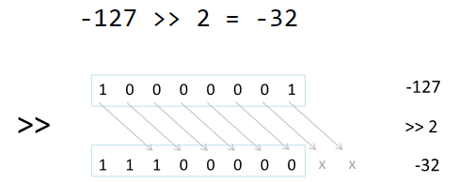

Логічні зсув числа - <<, >>
При логічному зсуві значення останнього біта у напрямку зсуву втрачається (копіюємо в біт переносу), а перший набуває нульове значення.
Зліва - якщо число додатнє заходять нулі,
а якщо відємне заходять одиниці.
Біти, які виходять за межі диапазона губляться

Slide 14

Приклади / Examples

Slide 15
Tasks
Task1
Використовуючи Visual Studio, створіть проект за шаблоном Console Application, назвіть його Lesson004_Task1.
Є 3 змінні типу int x = 2, y = 4, і z = 3;
Виконайте і розрахуйте результат наступних операцій для цих змінних, спочатку на листочку потім програмно:
x + = y >> x - 1;
z =-- x & y * 3;
y * = x + 4 | z + 2;
z = x ++ & y * 2;
x = y << x ++ ^ z;
z = x -- & y * 2|z;
x = y << ++ x ^ z;
Task2
Використовуючи Visual Studio, створіть проект за шаблоном Console Application, назвіть його Lesson004_Task2.
Напишіть програму визначення досвіду роботи програміста.
Якщо до 3 місяців (включно) тоді Trainee.
Якщо від 3 місяців (не включно) до 6 місяців (включно), тоді Low Junior.
Якщо від 6 місяців (не включно) до 1 року (включно), Junior.
Якщо від 1 року (не включно) до 1 року і 6 місяців (включно), Strong Junior.
Якщо від 1 року і 6 місяців (не включно) до 2 років (включно), Low Middle.
Якщо від 2 років (не включно) до 3 (включно), Middle.
Якщо від 3 років (не включно) до 4 (включно), Strong Middle.
Якщо від 4 років (не включно) до 5 років (включно), Low Senior.
Якщо від 5 років (не включно) до 6 (включно), Senior.
Якщо від 6 років (не включно) до 8 (включно), Strong Senior.
Якщо від 8 років (не включно) і більше, Profesional.
Результати розрахунку, виведіть на екран із зрозумілим форматуванням.
Task3
Використовуючи Visual Studio, створіть проект за шаблоном Console Application, назвіть його Lesson004_Task3.
Напишіть програму загадка, на екран виведіть інформацію про загадку, після чого дозвольте користувачеві ввести правильну відповідь. Після вводу повідомте користувачеві чи правильна його відповідь. Виконайте перевірку чи користувач ввів пустий рядок. Відповідь повинна бути не чутлива до регіструю.

